Slide 1

Побудова інформаційних моделей.

Slide 2

Міні квест
Крок 1
Що розуміють під поняттям моделі?
Модель — спрощене подання реального об’єкта, явища чи процесу.
Модель — це матеріальний або уявний об’єкт, який у процесі вивчення (навчання) замінює реальний об’єкт-оригінал, зберігаючи важливі для даного дослідження типові властивості оригіналу.

Slide 3


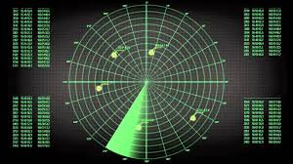
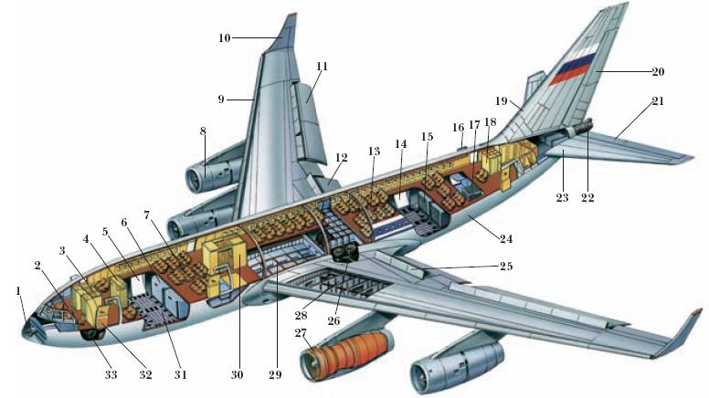
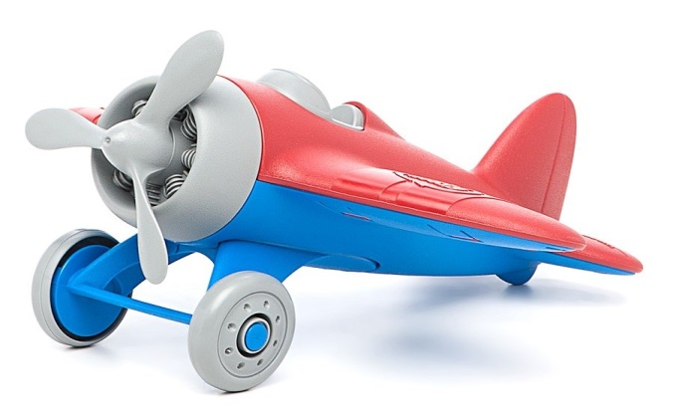
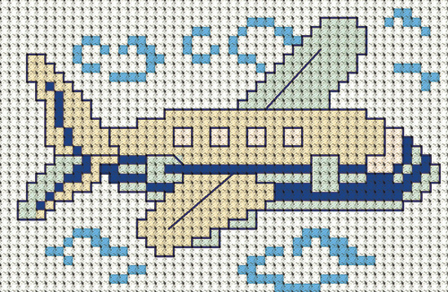
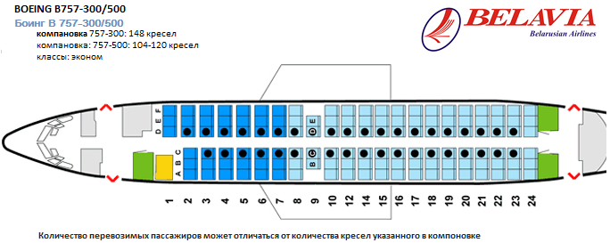
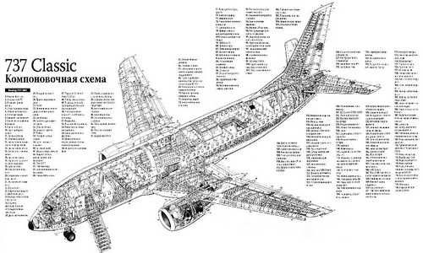
Що зображено на рисунках ?
Моделей - багато,
об'єкт - один.
Для опису або дослідження одного й того самого об’єкта можна використовувати декілька моделей. Це залежить від призначення моделі.

Slide 4
Крок 2
Які причини побудови моделей?
Збереження і передавання інформації про об’єкт спостереження
Дослідження конкретної властивості або групи властивостей об’єкта.
Оригінал або дуже великий, або дуже малий
Представлення того, як виглядатиме об’єкт, якого ще немає
Вивчення або випробування на моделі роботи майбутнього виробу, якщо випробування об’єкта-оригіналу є дорогим, небезпечним або неможливим
У реальному часі оригіналу вже не існує або його немає в дійсності
Процес протікає дуже швидко або дуже повільно
1
2
3
4
5
6
7

Slide 5
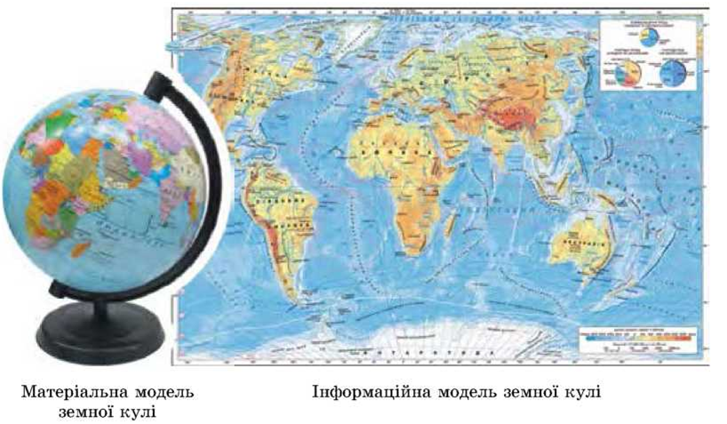

Саме тому часто реальні об’єкти замінюють їх моделями. При розв’язуванні кожної конкретної задачі людину можуть цікавити лише деякі з властивостей, тоді говорять про суттєві властивості об’єктів.

Slide 6
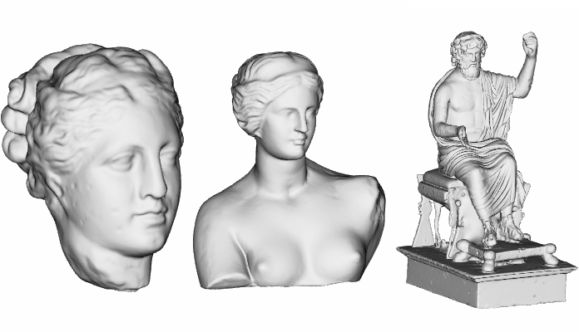
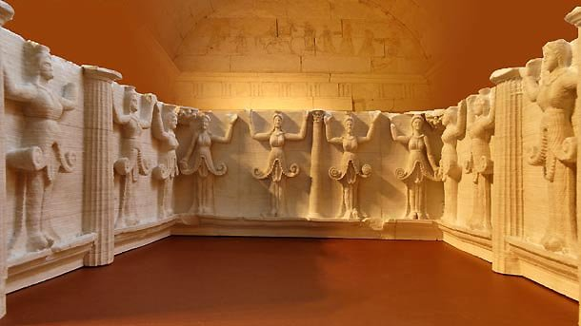
В 2013 році в Болгарії художником Красиміром Тодоровим був створений музей тривимірних копій шедеврів цивілізації.

Slide 7
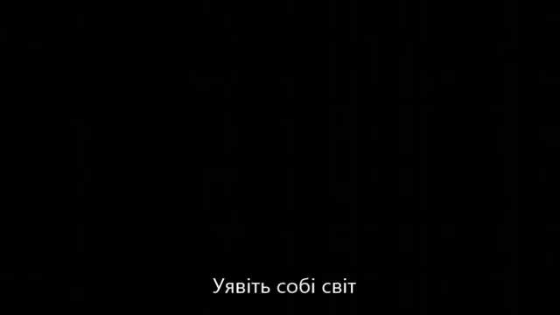

Slide 8
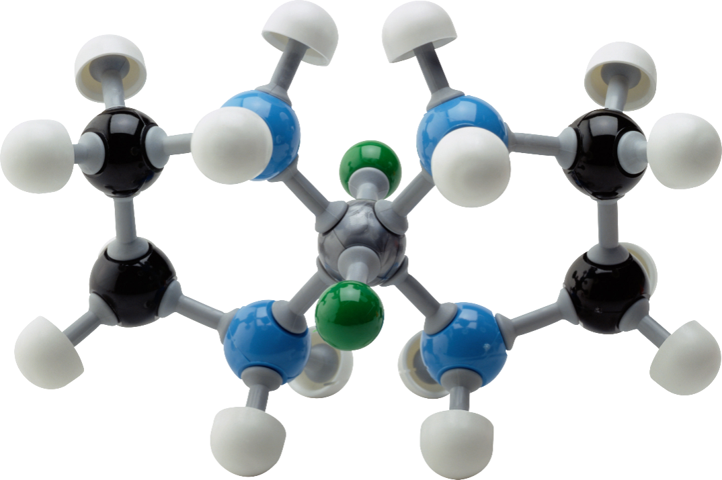
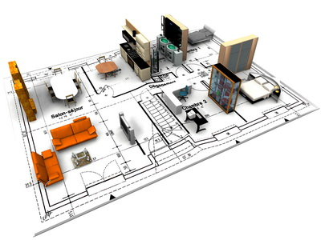
Отже, у процесі пізнання та практичної діяльності людина широко застосовує різноманітні моделі для дослідження існування реального об’єкта в різних ситуаціях. Більше того, будь-яка наука починається з розробки моделей.

Slide 9
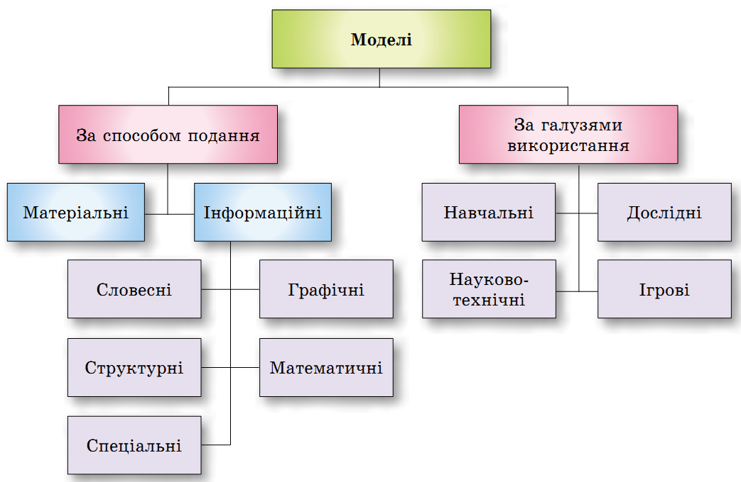
Як можна класифікувати моделі?
Крок 3

Slide 10
Матеріальна модель — це модель, яка відтворює геометричні та фізичні властивості об’єкта-оригінала.
Інформаційна модель – це модель об’єкта, яку можна подати за допомогою описів, формул, зображень, схем, таблиць, креслень, графіки тощо.

Slide 11
Етапи створення інформаційної моделі
Крок 4
Модель — це матеріальний або уявний об’єкт, який у процесі вивчення (навчання) замінює реальний об’єкт-оригінал, зберігаючи важливі для даного дослідження суттєві властивості оригіналу.
1. Мета дослідження.
2. Істотні ознаки.
3. Новий об'єкт.

Slide 12
Створюємо модель книжки
Крок 5
 | Мета дослідження | Ознаки | Модель
Поліграфіст (видавець)
Письменник
Читач
Бібліотекар

Slide 13
Створюємо модель книжки
Крок 5
 | Мета дослідження | Ознаки | Модель
Поліграфіст (видавець) | Зовнішній вигляд
Письменник | Зміст книжки, як модель світогляду письменника
Читач | Будова книжки
Бібліотекар | Збереження книжки

Slide 14
Створюємо модель книжки
Крок 5
 | Мета дослідження | Ознаки | Модель
Поліграфіст (видавець) | Зовнішній вигляд | Оформлення обкладинки Ілюстрації Якість паперу Форма
Письменник | Зміст книжки, як модель світогляду письменника | Жанр Мова твору Емоції Переживання Досвід
Читач | Будова книжки | Заголовок Анотація Глосарій Схема умовних позначень
Бібліотекар | Збереження книжки | Алфавітний покажчик Збереження цілісності сторінок Актуальність змісту через роки Переплетення

Slide 15
Створюємо модель книжки
Крок 5
 | Мета дослідження | Ознаки | Модель
Поліграфіст (видавець) | Зовнішній вигляд | Оформлення обкладинки Ілюстрації Якість паперу Форма | Макет книжки
Письменник | Зміст книжки, як модель світогляду письменника | Жанр Мова твору Емоції Переживання Досвід
Читач | Будова книжки | Заголовок Анотація Глосарій Схема умовних позначень | Відгук, в якому він передасть свої емоції
Бібліотекар | Збереження книжки | Алфавітний покажчик Збереження цілісності сторінок Актуальність змісту через роки Переплетення | Презентація про цікаві місця з книги

Slide 16
Чи може одночасно існувати оригінал і модель?
Книжка одночасно є
і оригіналом, і моделлю

Slide 17

Фізкультхвилинка

Slide 18
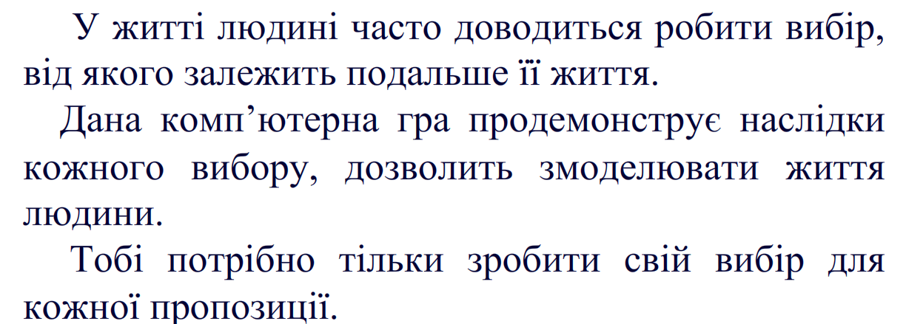
Моделювання життя людини
Крок 6

Slide 19


Slide 20

Дякую за увагу!
За новою програмою

